Slide 1
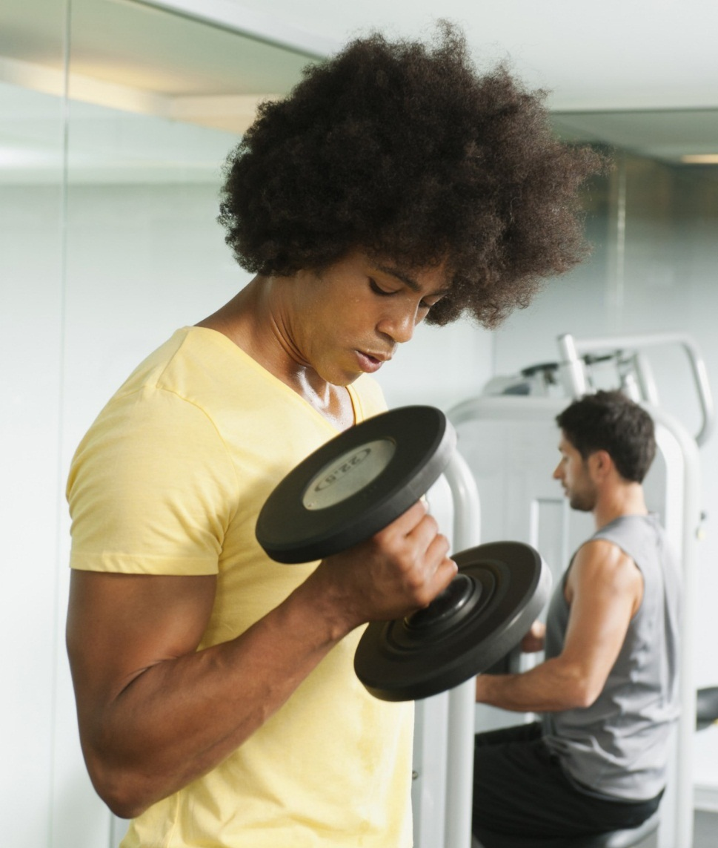

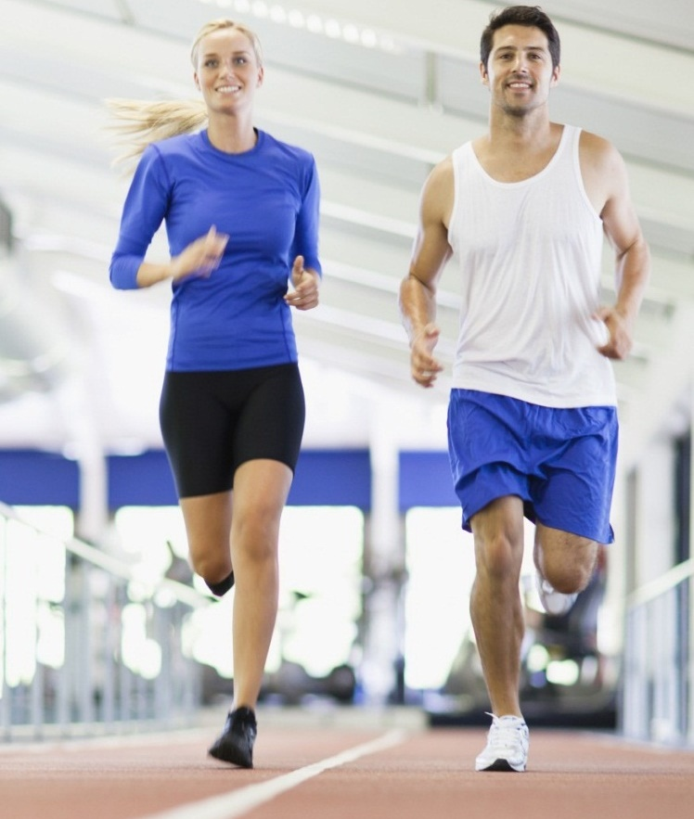
Общие требования безопасности при занятиях на уроках гимнастики

Slide 2
Общие требования безопасности
1 К занятиям гимнастики допускаются дети прошедшие инструктаж техники безопасности, медицинский осмотр и не имеющие противопоказаний по состоянию здоровья.
2 При проведении занятий по гимнастике соблюдать правила поведения, режимы занятий и отдыха.
3 При проведении занятий по гимнастике возможно воздействие на обучающихся следующих опасных факторов:
- травмы при выполнении упражнений на неисправных спортивных снарядах, при выполнении упражнения без страховки
- травмы при выполнении упражнений без использования гимнастических матов
- травмы при выполнении упражнений на спортивных снарядах с влажными ладонями, а также на загрязненных снарядах.

Slide 3
4 В спортивном зале должна быть аптечка с набором необходимых медикаментов и перевязочных средств для оказания первой медицинской помощи.
5 Соблюдать правила пожарной безопасности, знать места расположения первичных средств пожаротушения.
6 При несчастном случае пострадавший или очевидец несчастного случая обязан немедленно сообщить учителю, который немедленно сообщает это администрации учреждения. При неисправности спортивного снаряда прекратить занятие и сообщить учителю.
7 В процессе занятий обучающиеся должны соблюдать порядок выполнения упражнения и правила личной гигиены.
8 Обучающийся, допустивший невыполнение или нарушение инструкции, привлекаются к ответственности и со всеми обучающимися проводится внеплановый инструктаж.

Slide 4
Требования безопасности перед началом занятий
1 Надеть спортивный костюм и спортивную обувь с нескользящей подошвой.
2 Протереть гриф перекладины сухой ветошью и зачистить мелкой наждачной бумагой, проветрить спортивный зал.
3 Проверить надёжность крепления перекладины, крепления опор гимнастического коня и козла, крепление спортивных винтов брусьев.
4 В местах соскоков со снаряда положить гимнастические маты так, чтобы их поверхность была ровной.

Slide 5
Требования безопасности во время занятий
1 Не выполнять упражнения на снаряде без учителя или его помощника, а также без страховки
2 Не выполнять упражнения на снарядах с влажными ладонями
3 При выполнении прыжков и соскоков со спортивных снарядов приземляться мягко на носки ступней, пружинисто приседая.
4 При выполнении упражнений потоком соблюдать достаточные интервалы, чтобы не было столкновений.
5 Начинать выполнение упражнения на снарядах и заканчивать их только по команде учителя.
6 Не выполнять упражнения на неисправных, непрочно установленных и ненадёжно закреплённых снарядах
7 Внимательно слушать и выполнять все команды учителя, самовольно не предпринимать никаких действий.
8 Строго соблюдать дисциплину, строго выполнять правила использования снаряда.

Slide 6
Требования безопасности в аварийных ситуациях
1 При появлении во время занятий боли в руках, покраснения кожи или потёртостей на ладонях, а также при плохом самочувствии, прекратить занятия и сообщить об этом учителю.
2 При получении травмы немедленно оказать первую помощь пострадавшему, сообщить администрации учреждения, при необходимости отправить пострадавшего в ближайшее лечебное учреждение.
Требования безопасности по окончании занятий
1 Убрать в отведённое для хранения место спортивный инвентарь.
2 Протереть гриф перекладины сухой ветошью и зачистить наждачной бумагой, проветрить спортивный зал.
3 Снять спортивную форму и спортивную обувь.
4 Принять душ или тщательно вымыть лицо и руки с мылом.

Slide 7
Методика испытаний спортивных гимнастических снарядов
Перекладина
Прочность установки перекладины проверяется следующим образом: к середине грифа перекладины прикладывается нагрузка равная 220 кг. Прогиб грифа перекладины должен находиться в пределах 100 мм . После снятия нагрузки гриф перекладины должен принять первоначальное положение, остаточных деформаций и трещин не должно быть.
Брусья
Прочность установки равновысоких брусьев определяется действием груза 135 кг., приложенного к середине жерди. Эластичность жердей брусьев должна соответствовать прогибу жерди в пределах 60мм. После снятия нагрузки жердь брусьев должна принять первоначальное положение, остаточных деформаций и трещин не должно быть.
Гимнастическое бревно
Прочность установки гимнастического бревна проверяется следующим образом: к середине бревна прикладывается нагрузка 135 кг. Прогиб бревна не должен превышать 8 мм. После снятия нагрузки гриф перекладины должен принять первоначальное положение.
Примечание:
Испытания спортивного инвентаря и оборудования проверяется комиссией, назначаемой руководителем образовательного учреждения, перед началом нового учебного года, результаты которых отражаются в « Акте приёмки спортивного инвентаря».

Slide 8
Пример акта приёмки гимнастических снарядов
УТВЕРЖДАЮ Директор школы ____________ /В.А.Морозова/ АКТ-РАЗРЕШЕНИЕ на проведение занятий на гимнастическом снаряде «Перекладина» Мы ниже подписавшиеся: Токмакова Ольга Борисовна, заместитель директора по воспитательной работе; Сорокина Любовь Аркадьевна, заместитель директора по АХР. Герасимова Анна Владимировна, учитель физкультуры; Журавлева Ольга Дмитриевна, учитель физкультуры; присутствовали при осмотре гимнастического снаряда. При осмотре снаряда никаких отклонений от норм не обнаружено. Снаряд признан пригодным для занятий. Заместитель директора по ВР: _______________ О.Б. Токмакова Заместитель директора по АХР: _______________ Л. А. Сорокина Учителя физкультуры: _______________ А.В. Герасимова _______________ О.Д.Журавлева | УТВЕРЖДАЮ Директор школы ____________ /В.А.Морозова/ АКТ-РАЗРЕШЕНИЕ на проведение занятий на гимнастическом снаряде «Брусья» (параллельные – мужские) Мы ниже подписавшиеся: Токмакова Ольга Борисовна, заместитель директора по воспитательной работе; Сорокина Любовь Аркадьевна, заместитель директора по АХР. Герасимова Анна Владимировна, учитель физкультуры; Журавлева Ольга Дмитриевна, учитель физкультуры; присутствовали при осмотре гимнастического снаряда. При осмотре снаряда никаких отклонений от норм не обнаружено. Снаряд признан пригодным для занятий. Заместитель директора по ВР: _______________ О.Б. Токмакова Заместитель директора по АХР: _______________ Л. А. Сорокина Учителя физкультуры: _______________ А.В. Герасимова _______________ О.Д.Журавлева

Slide 9
УТВЕРЖДАЮ Директор школы ____________ /В.А.Морозова/ АКТ-РАЗРЕШЕНИЕ на проведение занятий на большом стадионе Комиссия в составе: Морозова В.А. – директор школы, О.Б. Токмакова – заместитель директора по ВР, Л. А. Сорокина. – заместитель по АХР, Герасимова А.В. – учитель физкультуры, Журавлева О.Д. – учитель физкультуры. Присутствовали при осмотре снарядов: перекладины, лабиринта, рукохода. При осмотре снарядов никаких отклонений от норм не обнаружено. Снаряды признаны пригодными для занятий. Проверено покрытие беговой дорожки, футбольного поля, места для прыжков в длину. Покрытие беговой дорожки, футбольного поля и места для прыжков в длину признаны пригодными для занятий. Директор школы: _______________ В.А.Морозова Заместитель директора по ВР: _______________ О.Б. Токмакова Заместитель директора по АХР: _______________ Л. А. Сорокина Учителя физкультуры: _______________ А.В.Герасимова _______________ О.Д.Журавлева

